Slide 1
Z GEOMETRIĄ DOOKOŁA ŚWIATA, CZYLI LEKCJE MATEMATYKI Z WYKORZYSTANIEM GOOGLE MAPS
Wydarzenie współfinansowane ze środków Ministerstwa Edukacji Narodowej

Slide 2
Zadanie 1.
Samolot z Katowic do Dublina wylatuje o godz. 22:35.
O której planowane jest lądowanie w Dublinie, jeśli lot trwa 2 godz. 25 min?
Pamiętaj, że w Irlandii obowiązuje inna strefa czasowa i po wylądowaniu musisz przestawić zegarek o godzinę do tyłu.

Slide 3
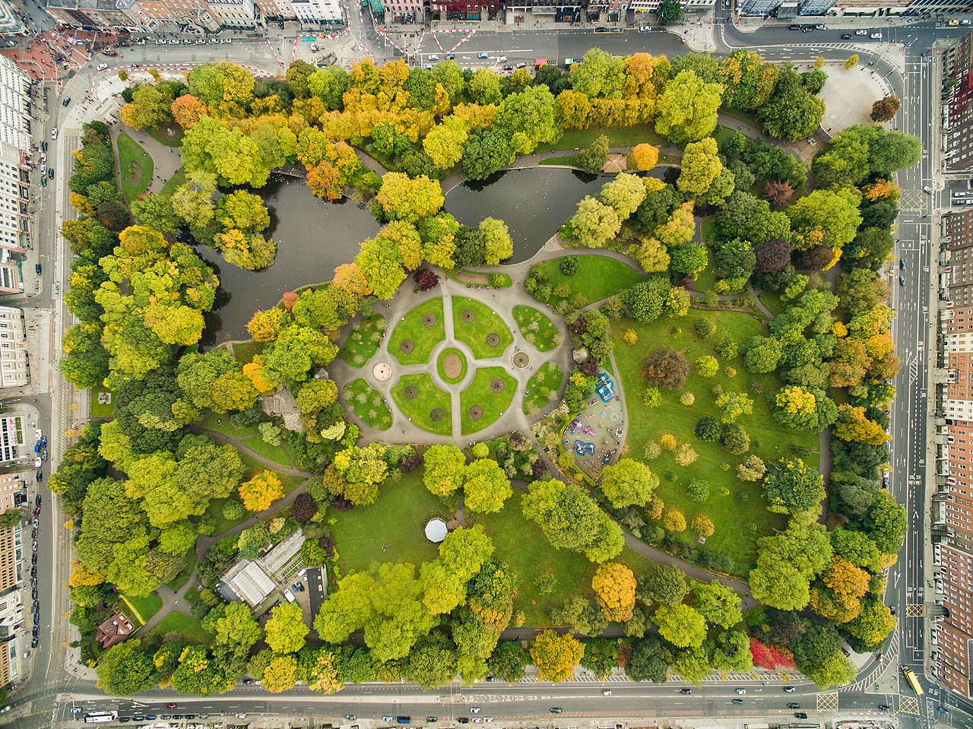
Zadanie 2.
Jaką powierzchnię parku miejskiego
St. Stephen’s Green zajmuje zbiornik wodny, jeśli stanowi 10% całej powierzchni parku?
By Dronepicr (edited by King of Hearts)Edit corrects CA and sharpens image - File:Dublin Stephen&#039;s Green-44.jpg, CC BY 3.0, https://commons.wikimedia.org/w/index.php?curid=52447595

Slide 4
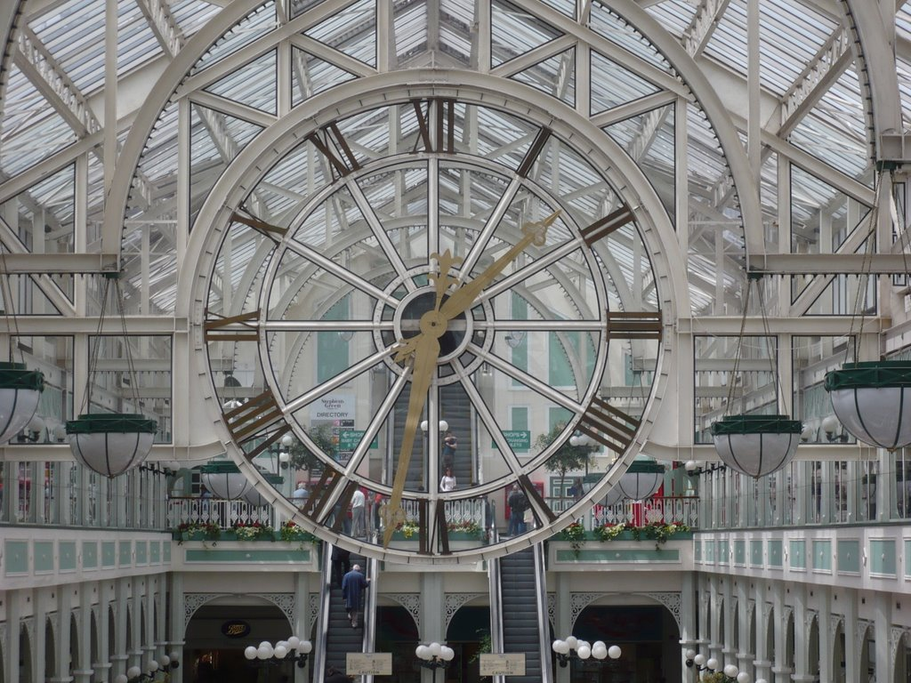
Zadanie 3.
Jaki kąt wypukły tworzą wskazówki zegara
w St. Stephen’s Green Shopping Center
o godzinie 13:32?
https://mapio.net/images-p/3912223.jpg

Slide 5
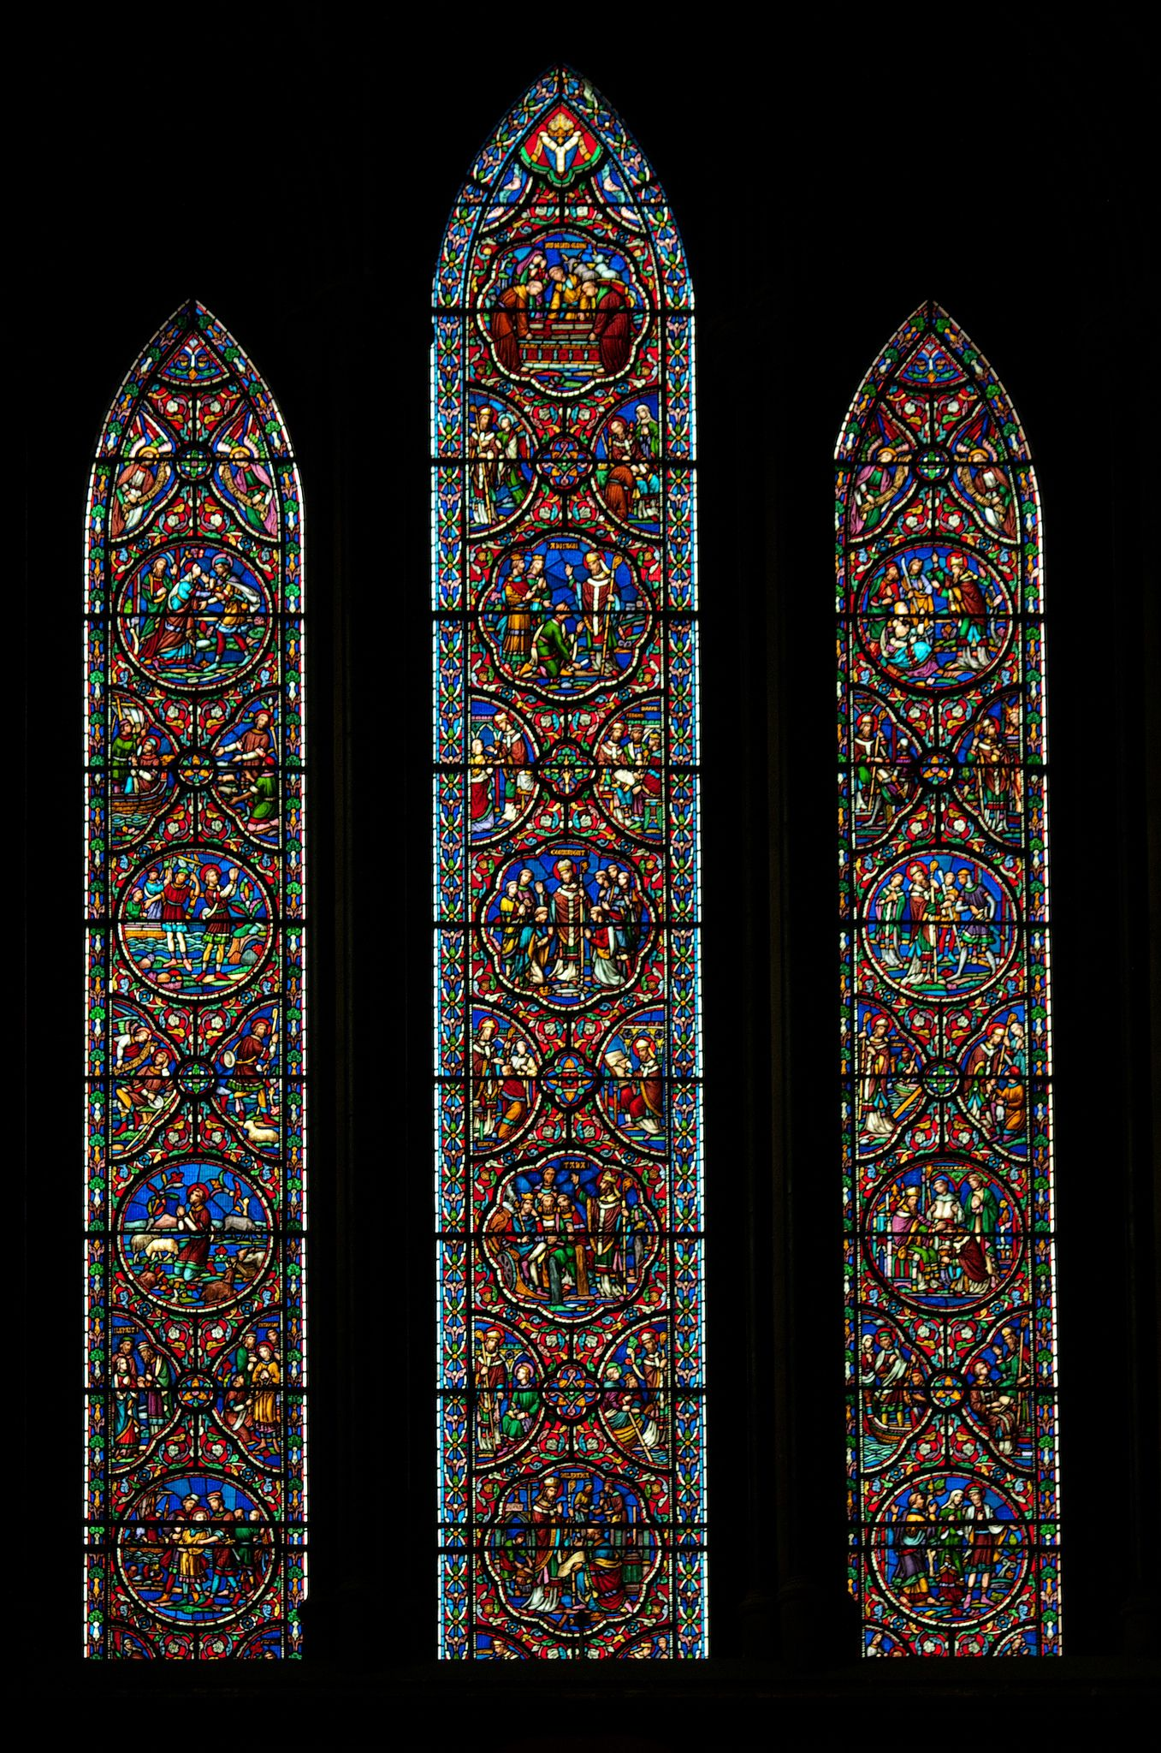
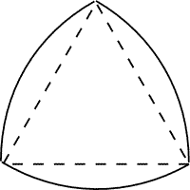
Zadanie 4.
Na obrazku pokazane są witraże z katedry św. Patryka w Dublinie. Górną część witrażu stanowi trójkąt Reuleaux bez dolnego wycinka koła. Jakie jest pole największego z witraży, jeżeli podstawa jest równa 2m a wysokość całego witrażu to (15+$\sqrt{3}$)m?
https://i.pinimg.com/originals/e3/ff/49/e3ff4932db94cec63029b8d6a6c1f47c.jpg
CC BY-SA 3.0, https://commons.wikimedia.org/w/index.php?curid=137982

Slide 6
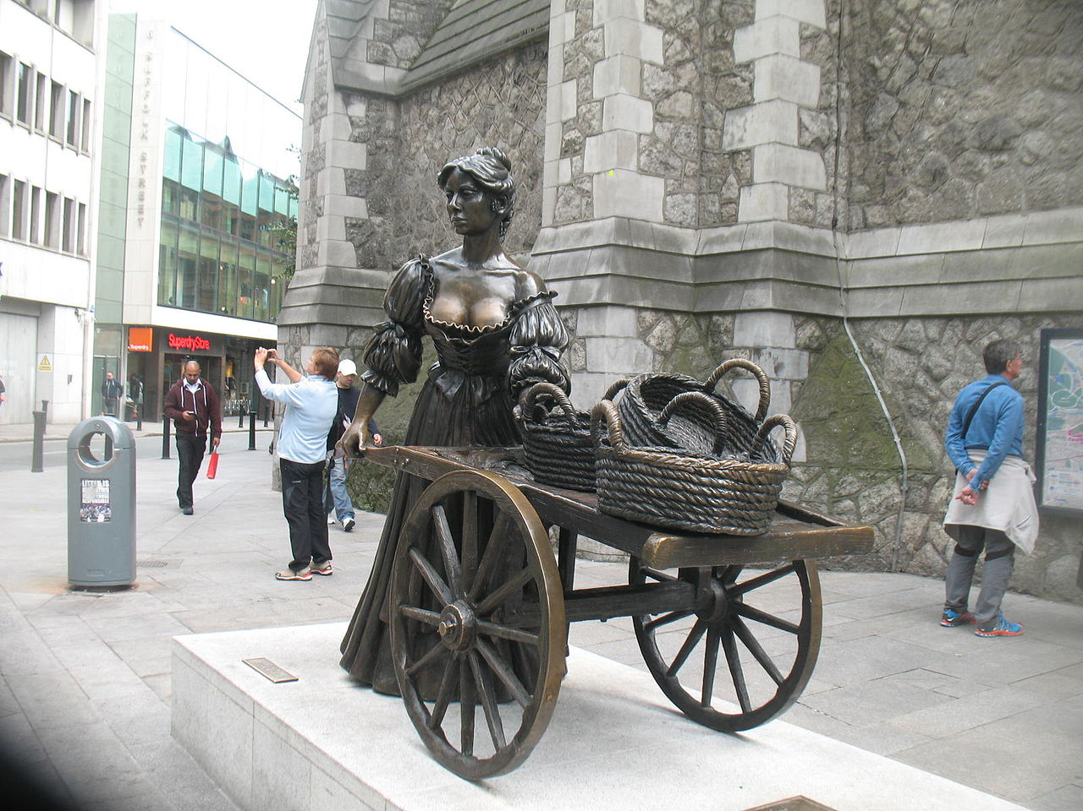
Zadanie 5.
Molly Malone wybrała się na targ. Zaraz po wyjściu z domu pech chciał, że jedno z kółek ubrudziło się niebieską farbą. Pewien chłopiec śledził Molly i liczył ile razy kółko zostawi ślad. Jak daleko Molly mieszkała od targu, jeżeli promień koła wynosił 60 cm, a chłopiec doliczył się 200 plam?
By Wilson44691 - Own work, CC BY-SA 3.0, https://commons.wikimedia.org/w/index.php?curid=23452413

Slide 7
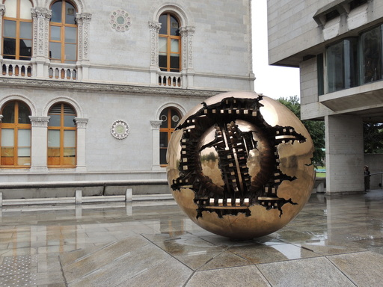
Zadanie 6.
Jaki jest promień mniejszej kuli widocznej na obrazku, jeżeli stanowi ona 25% objętości dużej kuli, której promień wynosi 1m?
http://www.aplacecalledroam.com/uploads/1/2/3/7/12376458/419618.jpg?512

Slide 8
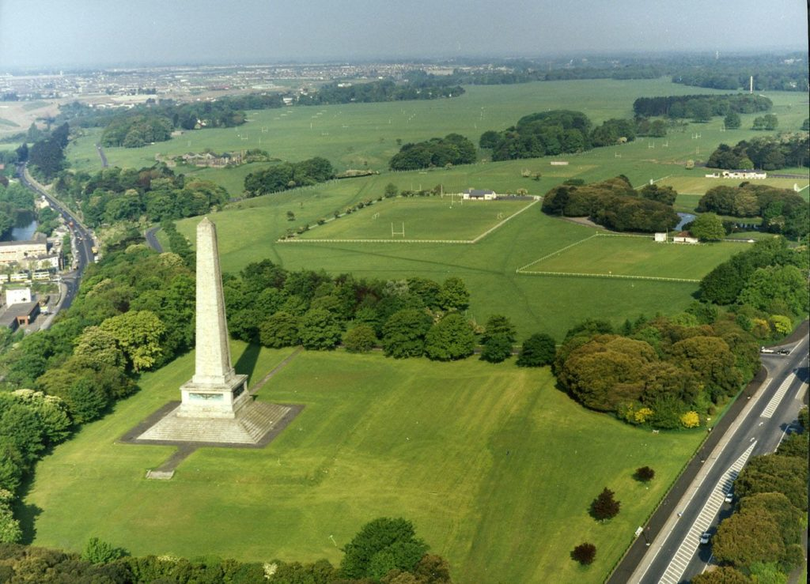
Zadanie 7.
Oblicz powierzchnię Phoenix Parku.
https://horticultureconnected.ie/wp-content/uploads/2020/05/Wellington-Monument-1024x739.jpg

Slide 9
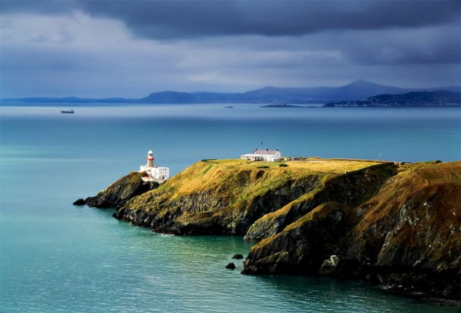
Zadanie 8.
Latarnia morska na półwyspie Howth wysyła w stronę morza błysk światła co 4 sekundy. Ile sygnałów świetlnych wyśle w ciągu trzech kwadransów?
https://greatruns.com/wp-content/uploads/2016/06/Sutton.jpg

Slide 10
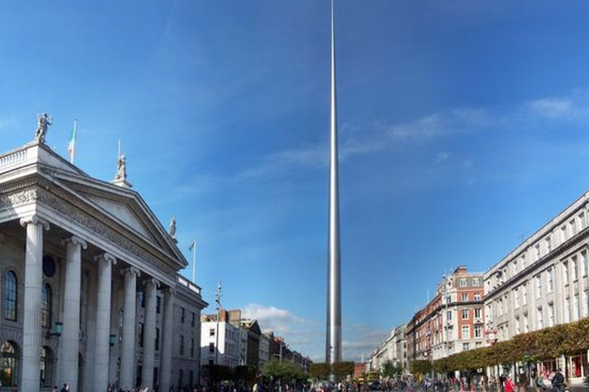
Zadanie 9.
Człowiek o wysokości 1,5m rzuca cień o długości 2,5m. Jaka jest wysokość „Iglicy Dublina” (Spire of Dublin), jeżeli rzuca ona cień o długości 200m?
https://i2-prod.dublinlive.ie/news/dublin-news/article10956944.ece/ALTERNATES/s810/Screen-Shot-2016-02-26-at-162740.png

Slide 11
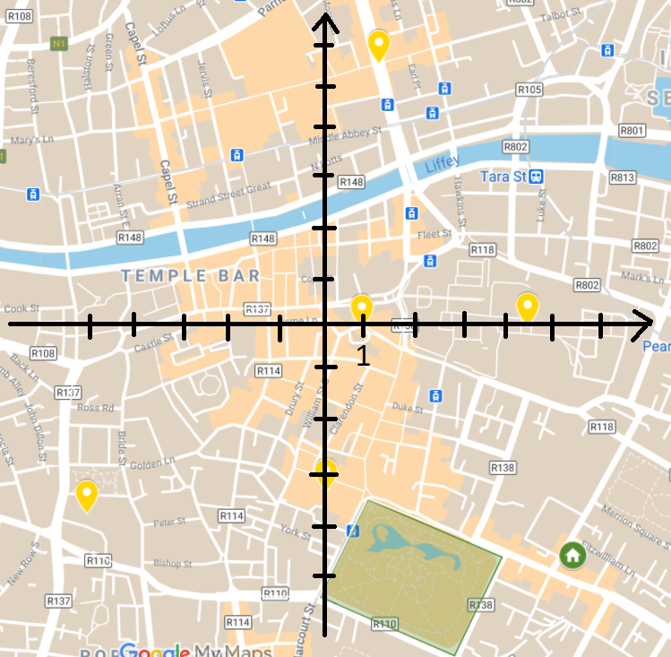
Zadanie 10.
Podaj współrzędne poszczególnych atrakcji Dublina:
Pomnik Molly Malone
St. Stephen’s Green Shopping Center
Katedra św. Patryka

Slide 12
01
Brniemy dalej
02
03
Dlaczego Google Maps?
Pytania, pomysły i podsumowanie
Kontynuacja wycieczki z matematyką, tym razem czas poszerzyć horyzonty.
Jakie zastosowania ma narzędzie nawigacyjne na lekcji matematyki?
Czas na wyjaśnienia, podzielenie się własnymi pomysłami, i refleksję.

Slide 13
Burmistrz z pytaniem do pani/a...
01
02
03
Ustalmy wymiary ...
potem powierzchnię
… a na koniec koszt.
Obliczmy ile wynosi wysokość trójkątnego boku...
Wyliczmy ile wynosi powierzchnia pokryta szkłem
Skoro znamy cenę szkła, i już wiemy jakie mamy zapotrzebowanie, potrafimy odpowiedzieć na pytanie burmistrza!

Slide 14
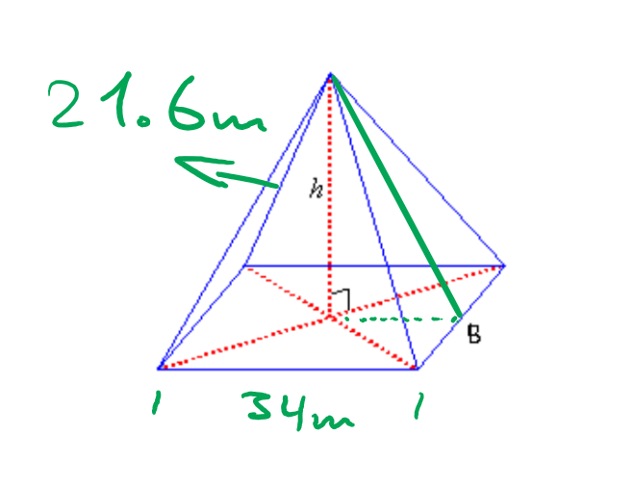
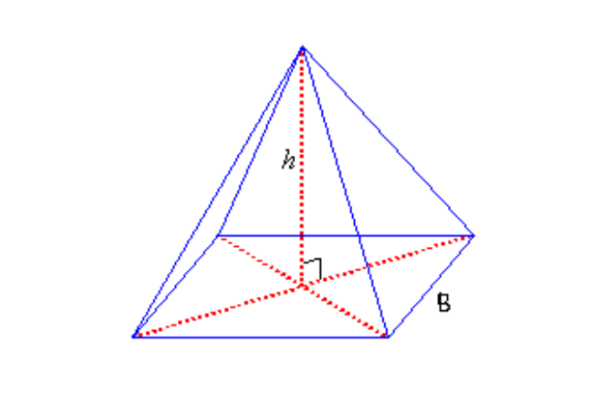
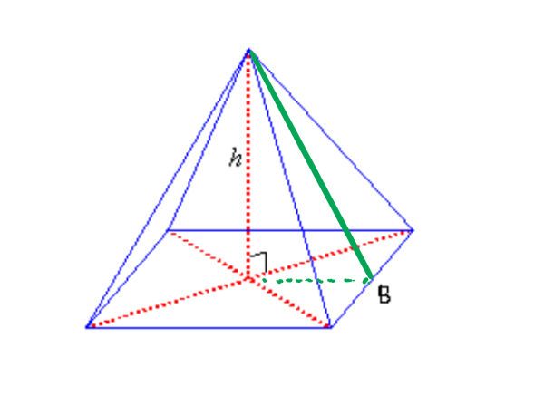
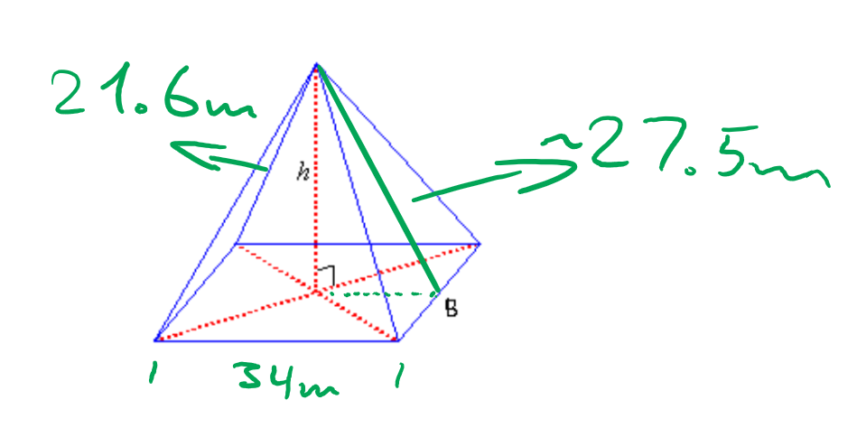
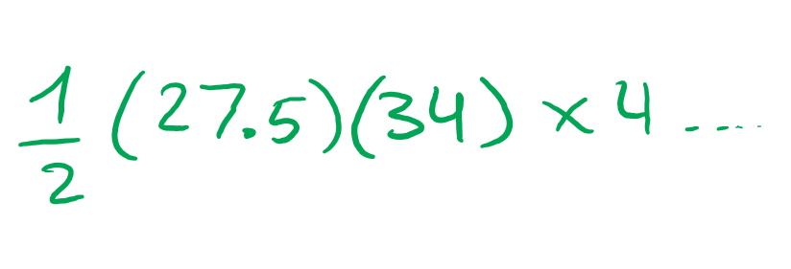

Slide 15
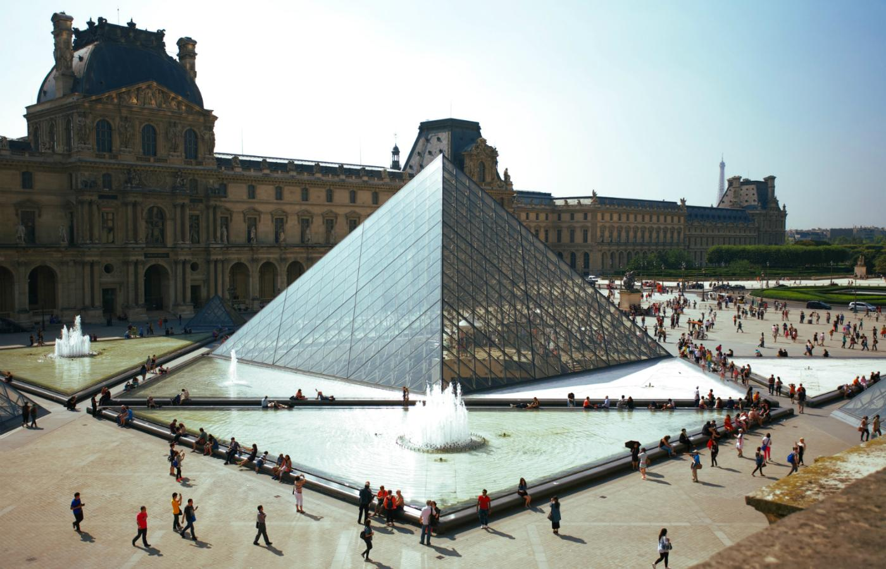
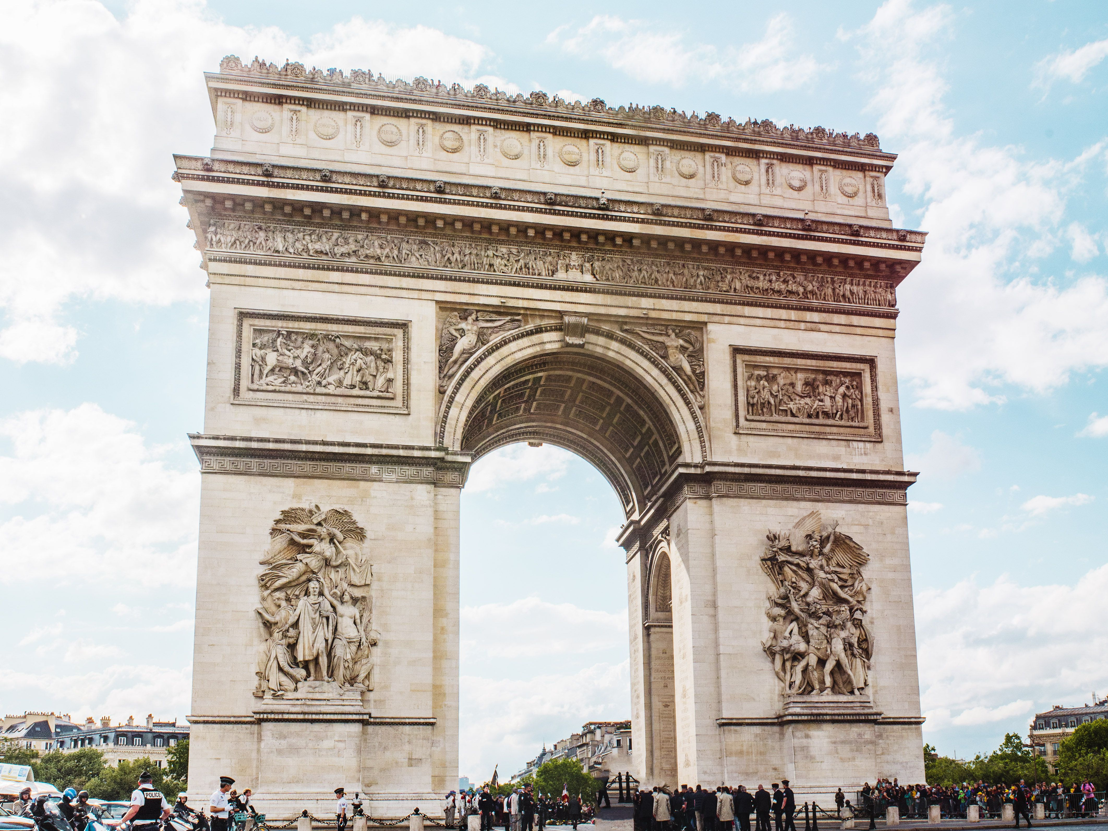
... krótki spacerek …
Musée du Louvre
Arc de Triomphe
Nawigacja pokazywała 45 minut
Średnia prędkość pieszego = 5km/h
Jaka jest odległość między tymi zabytkami?

Slide 16
Chciał(a)bym mieć taki u siebie w ogrodzie!
Obliczanie powierzchni
Zmniejszanie,
... i objętości.
Arc de Triomphe w skali 1:1 raczej nie zmieściłby się w ogrodzie przy domu, przyjmimy skalę 1:10.
Góry, wszystkich boków, sklepienia w przejściu, wszystkich powierzchni które chcemy pomalować.
Ile materiału będziemy potrzebowali aby zrobić odlew?

Slide 17
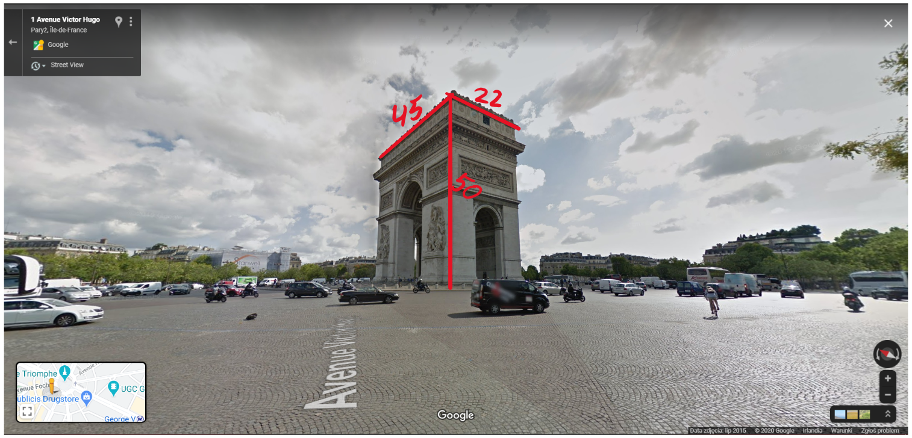
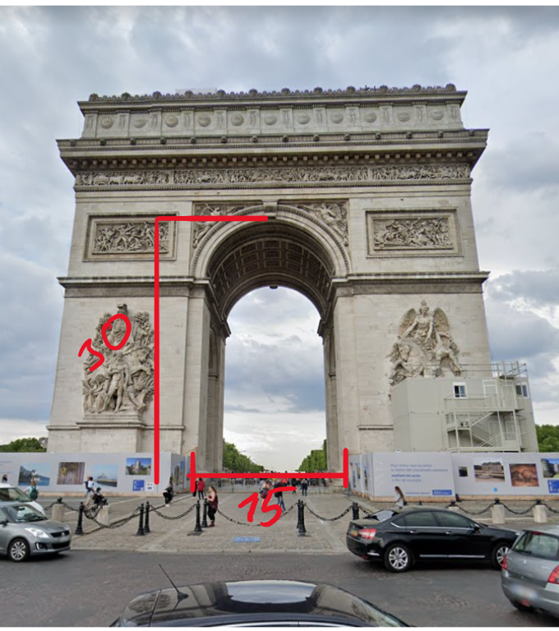

Slide 18
- a w Barcelonie...
Powierzchnie
Różnica
Podejścia
Odcedzanie ważnych informacji aby obliczyć potrzebne nam wartości.
Suma powierchni już wystąpiła w naszych zadaniach, czas na różnicę.
Możemy zademonstrować inne sposoby na rozwiązanie problemów.
Współrzędne
Wyobraźnia 3D
Orientacja
Zabytki, ciekawostki, poruszanie się po płaszczyźnie.
Aby uczeń potrafił zobaczyć problem z różnych perspektyw.
Na planie widzimy wszystko inaczej niż z poziomu ulicy.

Slide 19
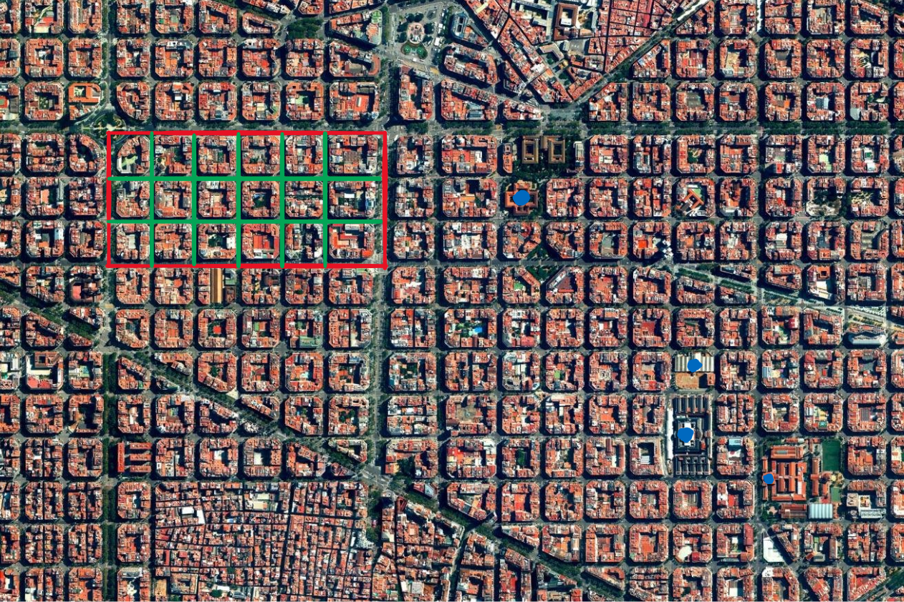

Slide 20
Ach ta krzywa wieża
Wieża okrągła, a jednak ...
Zadania związane z pomiarami pochyłości wieży możemy przygotować na kilka sposobów.
Nawet w przypadku innych kształtów, trójkąty i trygonometria mogą się przydać.

Slide 21
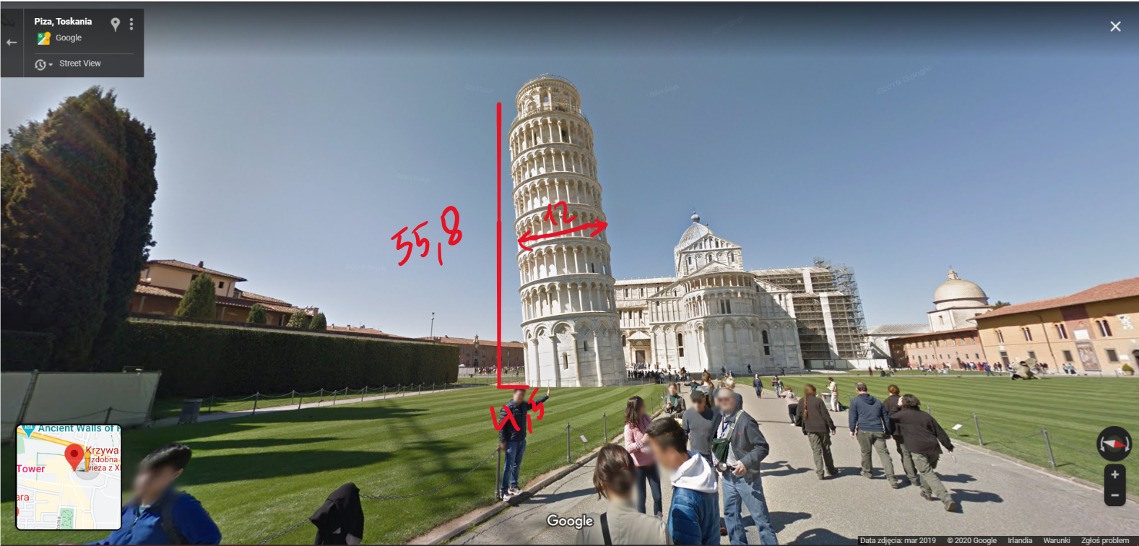

Slide 22
Atomy i rzeźby
Podział na figury geometryczne
Siatka brył 3D
Sześcian, walce i kule, piramidy, trójkąty oraz kwadraty.
Sześcianu, piramidy, walca...
Objętość sześcianu
Kąty w sześcianie
Obliczenia związane z objętością sześcianu w którym mieści się całość rzeźby.
Kąty związane z przekątnymi sześcianu, punktem przecięcia przekątnych, wierzchołkami...

Slide 23
Dlaczego akurat Google Maps?
Wyobraźnia
Ciekawostki
Używanie Google Maps pomaga osobom którym trudność sprawia wobraźnia kształtów i brył w 3D.
Przy okazji oprócz samego tematu naszej lekcji możemy wprowadzić wyszukane ciekawostki.
Podajemy prawdziwe przykłady tego, o czym uczymy – matematyka na lekcji i w realu to to samo!
Za pomocą opowieści i nietypowego schematu lekcji wzbudzamy zainteresowanie, uczeń widzi coś nowego na lekcji.
Przykłady
Urozmaicenie

Slide 24
Dziękuję bardzo!
Pytania / pomysły / opinie
pawel.zielinski@szkolasen.com
dominik.merkun@szkolasen.com

